Slide 1

Comité d’architecture
Septembre 2025

Slide 2
0
PRÉAMBULE
LES INSTANCES D’ARCHITECTURE

Slide 3








LES INSTANCES D’ARCHITECTURE
Les instances
d’architecture
00
Le comité d’architecture vs. la revue des architectes
REVUE DES ARCHITECTES
COMITÉ D’ARCHITECTURE (NEW)
Instance de partage de l’architecture et de revue entre pairs
Instance de maitrise de l’architecture et
de validation des évolutions impactantes​
Objectifs
Partager et arbitrer les études d’architecture (cadrage, scénarios, trajectoires) des projets stratégiques et majeurs​
Valider toutes les évolutions majeures d’architecture​
Valider les évolutions structurantes du cadre de référence​ (Archi, OPS, Cyber, …)
Valider les dérogations / déviations d’architecture (architectures de transition non conformes avec le cadre de référence) ​​
Présenter et challenger entre pairs tout ou partie de l’architecture d’un projet
Présenter les évolutions du cadre de référence
Partager un sujet de veille (techno, méthode, éditeurs, doctrine…)
Déclencheur(s)
À la demande de l’architecte
En cas d’évolution du cadre de référence
En cas d’évolution d’une architecture
En cas de projet stratégique (obligatoire) et certains projets majeurs
En cas d’évolution du cadre de référence​ (structurante)
En cas d’architecture non conforme au cadre de référence​
À la demande de l’architecte​
Fréquence
Hebdomadaire, le mercredi de 14h à 15h30
Bimensuel
Durée
1h30
1h30
Participants
Participants récurrents :
Architectes
Autres participants selon besoin / à la demande :
Responsable Architecture
CTO
RSSI
Lead Projet (CP/DP si cycle en V, PO/PM si agile)
Expert(s) architecte (Architecte : Data, SSI, …)
Expert(s) du projet (Tech Lead, UX, …)
Participants obligatoires / Lead :
Responsable Architecture (ou représentant)
CTO (ou représentant)
RSSI (ou représentant)
Lead Projet (CP/DP si cycle en V, PO/PM si agile)
Architecte(s) du projet
Autres participants selon besoin / à la demande :
Membres du CODIR Digital
Responsable du domaine / produit
Expert(s) architecte (Architecte : Data, SSI, …)
Expert(s) du projet (Tech Lead, UX, …)

Slide 4

LES INSTANCES D’ARCHITECTURE
Les instances
d’architecture
00
Les instances de la gouvernance s’articulent avec un processus projet standardisé à travers
3 temps forts permettant de rythmer la prise de décision
Temps 1
Temps 2
Temps 3
PRÉ-SÉLECTION
CADRAGE
RÉALISATON
BILAN
COMITÉ D’ARCHI
Consultation de la DA
Qualification de la conformité
(ARCHITECTURE, SECURITE, OPS, DATA, …)
Qualification de la conformité
(ARCHITECTURE, SECURITE, OPS, DATA, …)
Auto-évaluation de la conformité de l’architecture par les projets
Passage DA possible
Passage Comité DA obligatoire*
Passage Comité DA si nécessaire (aléa projet)
Revue par les Architectes
COMITÉS ENGAGEMENT & SELECTION
Sélection GO Cadrage
Engagement GO Projet / Lot
LIVRABLES
Etude d’opportunité
Modélisation de processus
Etude d’impact
Ebauche d’architecture
Modélisation de processus
Etude fonctionnelle / technique
Etude d’impact
Synthèse d’Architecture
Ebauche de solution
Dossier d’Architecture
Deep Dive Technique
Audit d’Architecture
Synthèse d’Architecture (complémentaire)
*pour les projets Stratégiques & Majeurs (selon GO Cadrage)
Notes:
Vidéo : Adopter les bonne pratiques > Qu’est-ce que c’est ? A quoi ça sert ? Les bénéfices ? Comment ça s’organise chez BYCN ? Les clés d’une bonne collaboration

Slide 5



LES INSTANCES D’ARCHITECTURE
Les instances
d’architecture
00
Contenu d’une revue d’architecture
L’architecture et les instructions projets
Pourquoi ? Quoi ?
Possibilités ? Comment ?
Compromis & Choix
Contexte & besoins métiers
Vision de l’existant
Problème(s) et causes profondes
Exigences fonctionnelles, contraintes, dépendances
Exigences non fonctionnelles (évolutivité, performances, délais ...)
Principales hypothèses et incertitudes à prendre en compte
Identification des scénarios et des impacts :
Exigences couvertes
Conditions préalables
Dans le système ou nouveau
Périmètres impactés (web/app/...)
Architecture :
Fonctionnelle
Technique
Sécurité
Données
Exploitation/Infrastructure
...
Exigences non fonctionnelles
Identifier les patterns
Coût et planification de haut niveau
Besoin de maintenance
Synthèse de l'étude :
Pour chaque scénario
Avantages et inconvénients
Objectif
Trajectoire / Plan de mise en œuvre
Argumentation pour le scénario recommandé

Slide 6
Synthèse de l’étude d’architecture
Projet d’intégration de TRADEX

Slide 7
1
INTRODUCTION
INTRODUCTION ET OBJECTIFS

Slide 8

Introduction & objectifs
Introduction &
Objectifs
01
Introduction & Objectifs — Le projet Intégration TRADEX
Architecte : Koffi DJE
Resp. Projet : Laurence RUELLAN
Éléments clés du contexte
L'intégration entre Tradex, Haplus, et Edifice offrira aux fournisseurs du projet Sizewell les avantages suivants :
Intégration fluide des commandes depuis HAPLUS (avec l’hypothèse que la quasi-totalité des commandes fournisseurs sont émises par HAPLUS) et possibilité pour les fournisseurs de créer leurs factures dans TRADEX en référence aux données de commande
Contrôle dans TRADEX de la cohérence des factures avec les commandes et le restant à facturer des commandes
Pour les fournisseurs, accès depuis TRADEX pour visualiser le statut de traitement de leurs factures
Quel est le problème et quelles sont les questions connexes ?
Pour identifier la source de données la plus fiable et durable pour l'exportation des détails des commandes,
deux solutions sont envisageables : HAPLUS ou EDIFICE. Quel système doit être considéré comme la source de référence (« golden source ») ?
La revue constituera une occasion idéale pour échanger et approfondir cette question.
Quels sont les scénarios examinés, avec les éléments clés de l'analyse ?
Export des détails des commandes
Scénario 1 : Export des détails des commandes à partir d’HAPLUS sans utilisation du MOM.
Scénario 2 : Export des détails des commandes à partir d’HAPLUS avec utilisation du MOM.
Scénario 3 : Export des détails des commandes à partir d’EDIFICE sans utilisation du MOM.
Scénario 4 : Export des détails des commandes à partir d’EDIFICE avec utilisation du MOM.
Export des statuts des factures
Scénario 1 : Export des statuts de facture à partir d’ECC
Scénario 2 : Export des statuts de facture à partir de BW
Export du restant à facturer sur les commandes
Scénario 1 : Export du restant à facturer à partir d’ECC
Scénario 2 : Export du restant à facturer à partir de BW
Objectif de la réunion
Clarifier les flux de données et sélectionner le scénario optimal.
Obtenir la validation de ce scénario en préparation du comité d'engagement.

Slide 9
2
ARCHITECTURE FONCTIONNELLE
DÉTAIL DU POSITIONEMENT FONCTIONNEL

Slide 10
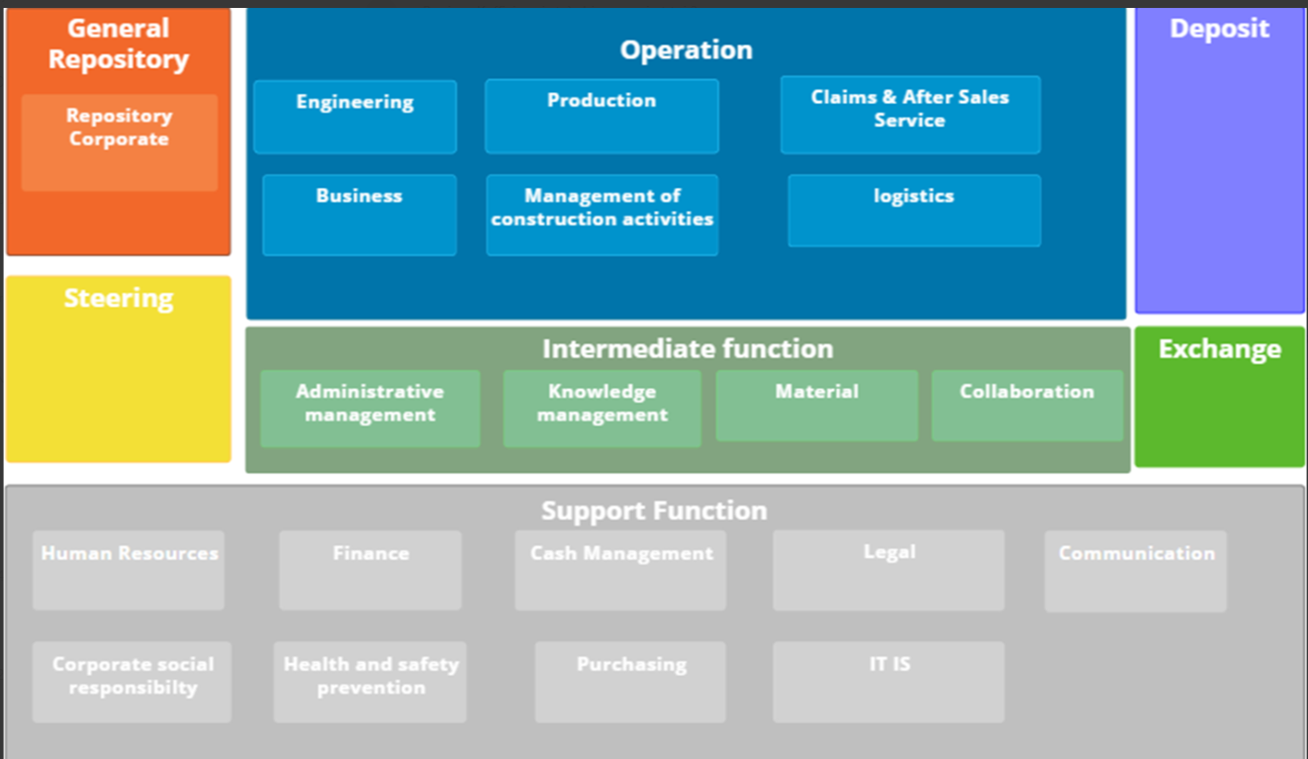
Détail du positionnement fonctionnel
Architecture
Fonctionnelle
01
Plan d’occupation des sols

Slide 11
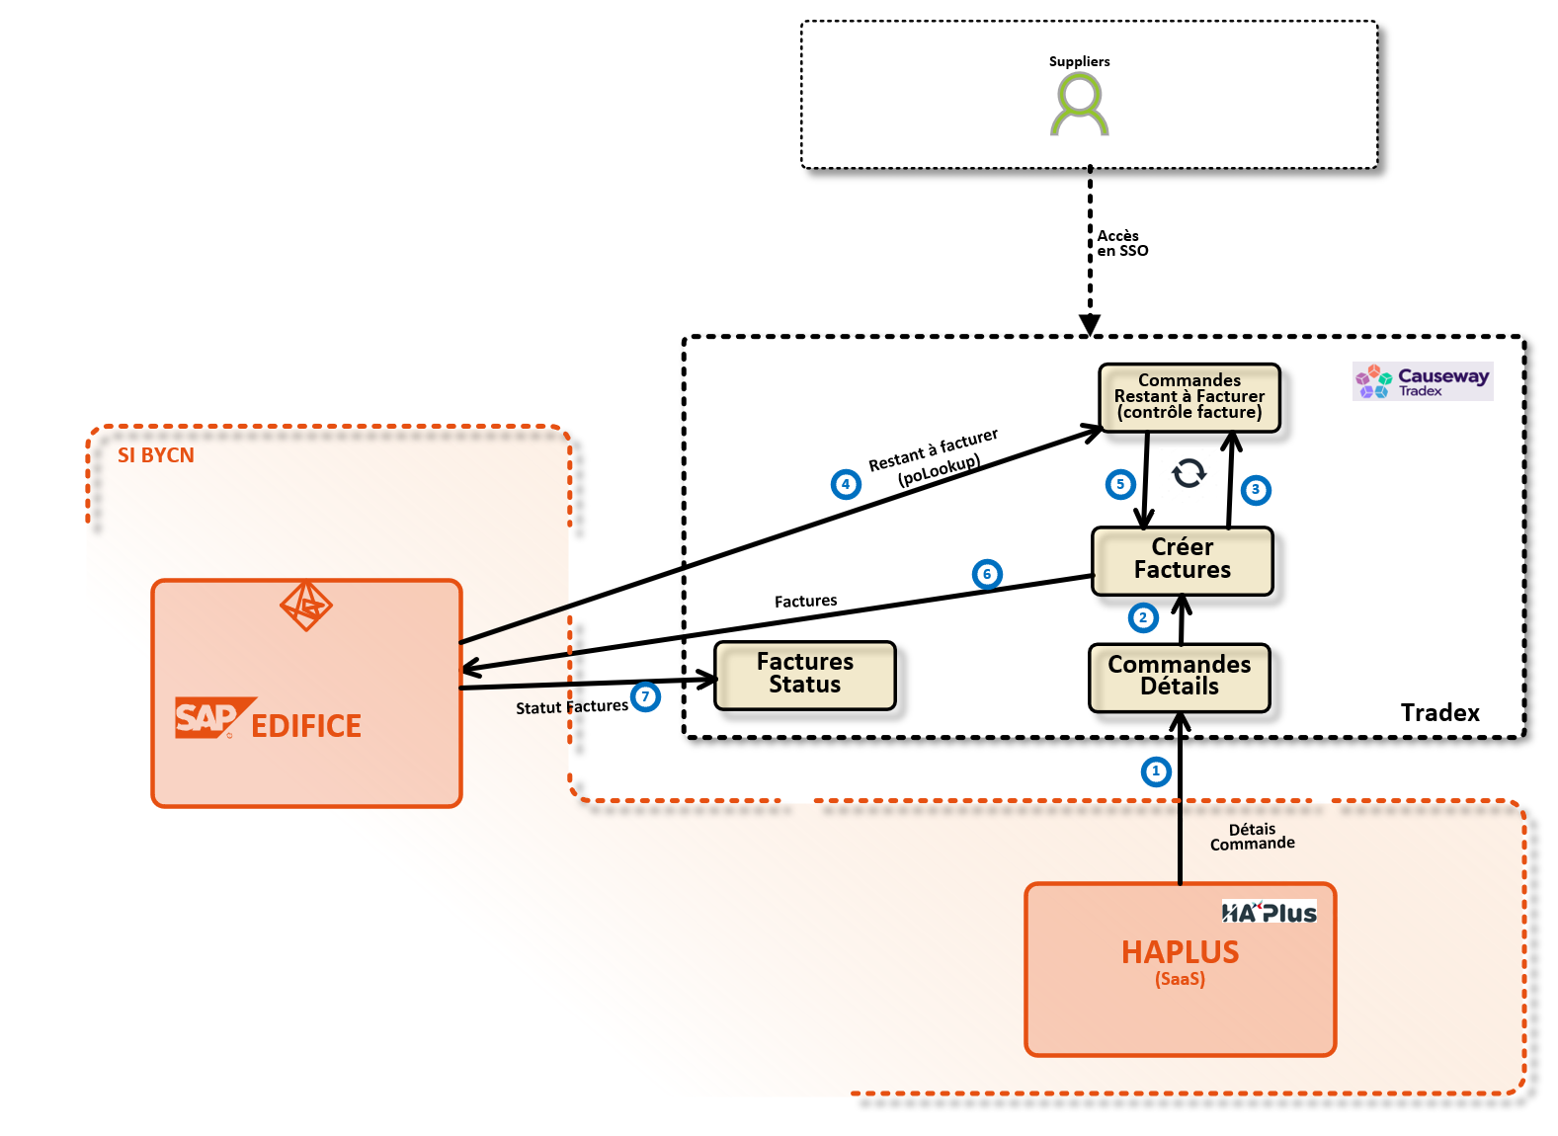
Détail du positionnement fonctionnel
Architecture
Fonctionnelle
02

Slide 12
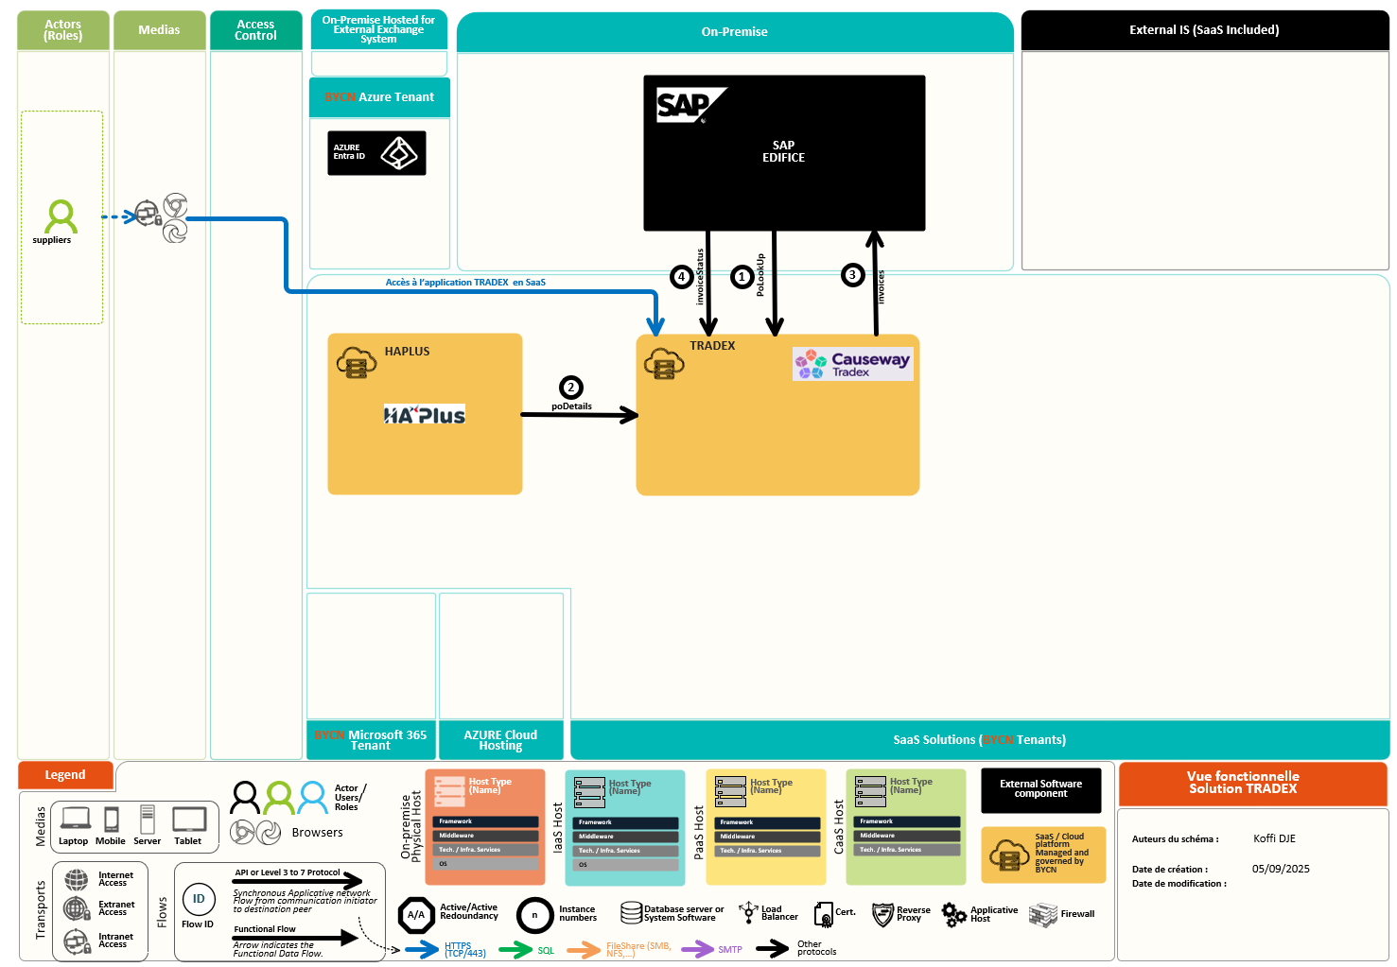

Architecture FONCTIONNELLE
Architecture
Fonctionnelle
02
FOCUS
Le flux d’intégration des factures suivra le même canal que celui qui sera mis à place dans le cadre du projet PWC dématérialisation des factures.

Slide 13
3
ARCHITECTURE APPLICATIVE
ARCHITECTURE ET IMPACTS

Slide 14
ARCHITECTURE APPLICATIVE
Architecture
Applicative
03
Impacts Applicatifs : Liste des applications, objets métiers et fonctions impactées et manipulées dans le cadre du projet
Applications
Objets impactés
Fonctions métiers impactées
SAP EDIFICE
Factures
Intégration des factures
Mise à disposition des statuts de facture
Commandes
Envoi du reste à facturer sur les commandes
Envoi de détails sur les commandes (*)
HAPLUS
Commandes
Création de commandes et envoi de Bon de Livraison
Envoi de détails sur les commandes (*)
TRADEX
Factures
Création de facture
Contrôle de la cohérence facture / commande
Réception statut paiement de la facture
Commandes
Réception des données de commandes
Notes:
Initialement retournés au travers d’un flux fichier (flux identifié avec GALEXY), il n’existe pas d’API qui exposent ces données. Si une API est bien le type de flux à implémenter, l’API est donc à créer côté SAP EDIFICE.
Flux à créer. Si une API est bien le type de flux à implémenter, l’API est donc à créer côté SAP EDIFICE.
L’accès aux APIs natives du MDM est en cours de construction. Il reste probable que la mise en service et l’ouverture de l’API au reste du SI soit disponible dès février 2025.

Slide 15
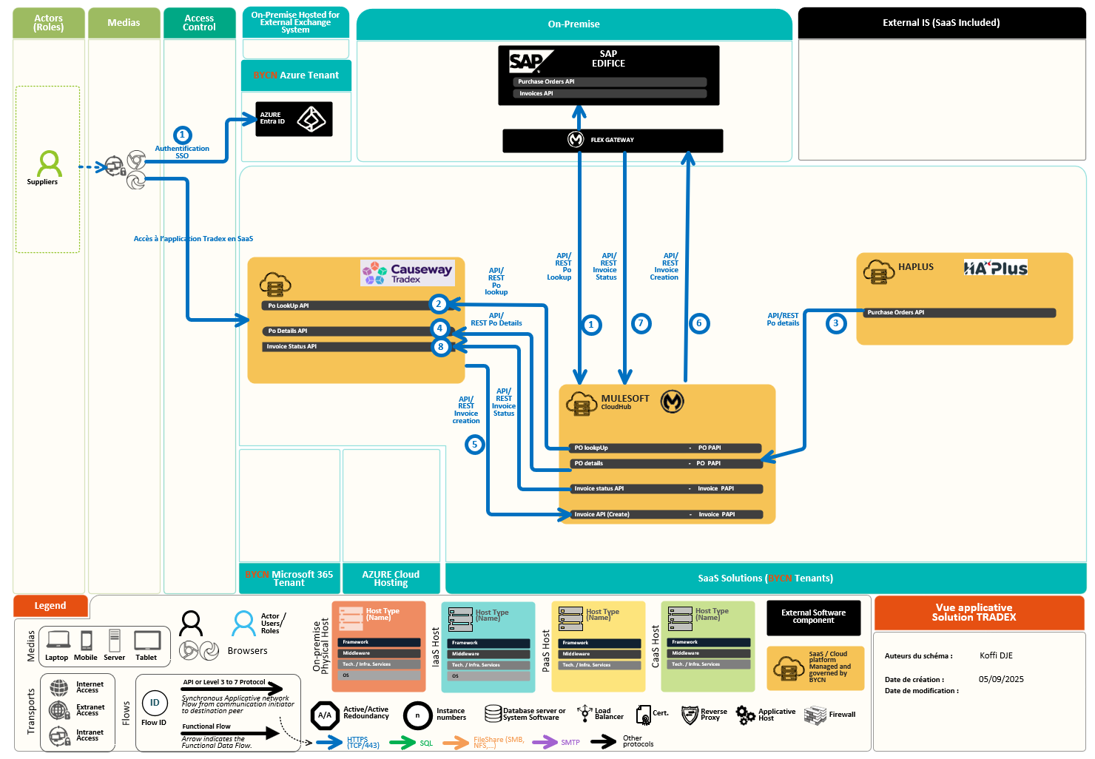

ARCHITECTURE APPLICATIVE
Architecture
Applicative
03
FOCUS
La golden source HAPLUS ou Edifice risque d’un Y avec HAPLUS dans le contexte actuel
L’utilisation du Middleware Orienté Message (MOM) .
Le composant Edifice à utiliser pour les statuts des factures et/ou le restant à facturer pour les commandes. ECC ou BW ?
Le flux d’export des détails commandes si fera potentiellement en collaboration avec l’entreprise
OXALYS si HAPLUS est la golden
source. Access à leur API voir
modification

Slide 16
ARCHITECTURE APPLICATIVE
Architecture
Applicative
03
Exigences SaaS
Sécurité
Authentification forte |  | Intégration avec ENTRA ID
Provisionnement des comptes |  | Les compte SAP sont bien gérées
Autorisation |  | Obligatoire pour la gestion des factures et des commandes
Chiffrement |  | Conforme aux exigences cyber
OWASP |  | N/A
Ségrégation
Intégration
API |  | Intégration MULESOFT à prévoir
Infrastructure
Cloud
Réseau
Observabilité |  | A gérer dans un processus global Mulesoft
Sauvegarde |  | Un process efficace de sauvegarde existe pour Edifice
Données
Isolation de données |  | Intégration avec ENTRA ID
Propriété des données
Réversibilité des données |  | La réversibilité est bien gérée dans les process SAP.
Masquage des données |  | Conforme aux exigences cyber
Exigences non-fonctionnelles
DICT |  | Il n’est pas certain que ces éléments aient été posés comme des exigences à définir, valoriser et prouver pendant l’AO.
RTO, RPO
SLA
Scalabilité
Temps de traitement

Slide 17
3
ARCHITECTURE
DECISION RECORD
L’ADR

Slide 18
ARCHITECTURE DECISION RECORD
Architecture
Decision
Record
03
L’ADR
ADR #00
Assurer la disponibilité du MOM et l’urbanisation des structures de données, telles que celles des factures.
Architecture du projet d’intégration de TRADEX
CONTRAINTES
STATUT
DATE
PARTICIPANTS
Accepté
17/09/2025
J. TULMETS, A. LOGE, L. VOVK, A. BASLEY, S. BRENNE ,KA. DJE, L. RUELLAN ONEPOINT
HYPOTHESES
CONTEXTE
L’intégration de Tradex, Haplus et Edifice dans le cadre du projet Sizewell doit être industrialisée et renforcée au sein de la plateforme fournisseurs, à travers une architecture technique fiable, évolutive et conforme aux standards du groupe. Cette solution permettra aux fournisseurs de générer facilement leurs factures dans TRADEX en s’appuyant sur les données de commande, tout en garantissant un contrôle automatique de la cohérence entre le restant à facturer et les commandes associées. Par ailleurs, elle offrira aux fournisseurs un accès simplifié à TRADEX, leur permettant de suivre en temps réel l’avancement du traitement de leurs factures.
OPTIONS ENVISAGEES
DECISION
À l’issue du comité d’architecture, les scénarios suivants ont été retenus :
- Mise en place d’une solution basée sur les APIs Produit
- Export des détails des commandes - Scénario 1 : Export des détails des commandes à partir d’HAPLUS avec utilisation du MOM.
- Export des statuts des factures -Scénario 1:Export des statuts de facture à partir d’Edifice ECC
- Export du restant à facturer sur les commandes - Scénario 1 : Export du restant à facturer à partir d’Edifice ECC
- Synergie avec le projet PWC Démat France afin de faciliter l’intégration des factures dans Edifice ECC.
CRITERES D’EVALUATION
CONSEQUENCES
Prévoir la tenue d’un comité d’architecture afin de présenter en détail les flux et les structures de données urbanisées.

Slide 20
ANNEXES

Slide 21
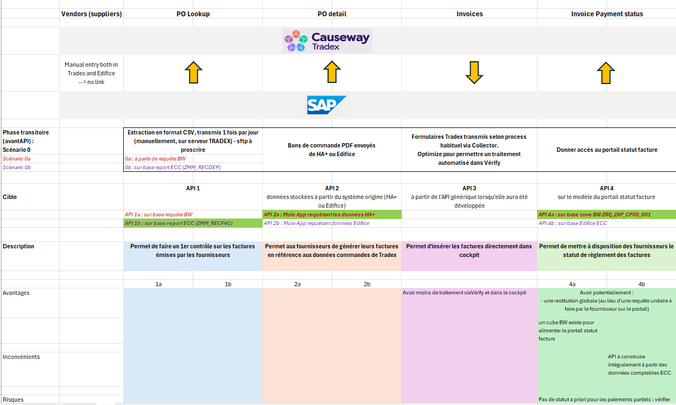
Scénarii Tradex Avantages inconvénients

Slide 22
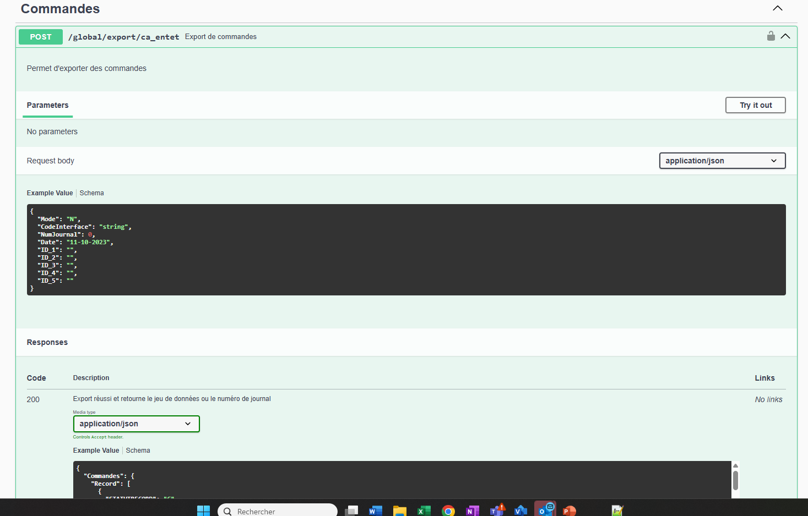
Swagger APIs HAPLUS
https://pablo-bycn.oxacloud.oxalys.fr/oxaproc224/V2/API/oxa/documentation#/Commandes/getAllCA_ENTET

Slide 23
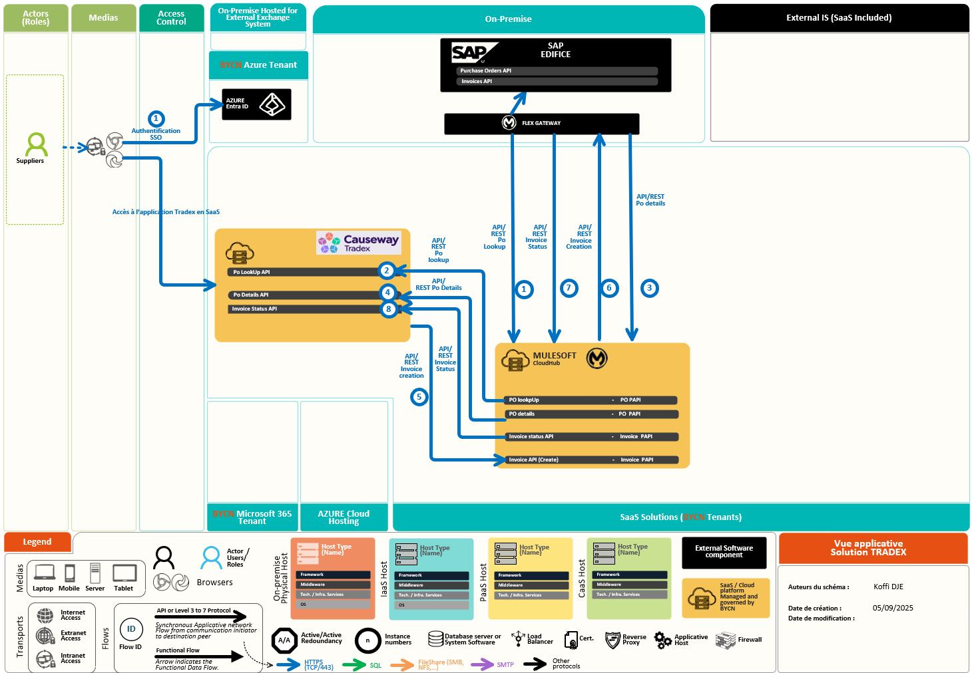
ARCHITECTURE APPLICATIVE
Architecture
Applicative
03
FOCUS
La golden source HAPLUS ou Edifice risque d’un Y avec HAPLUS dans le contexte actuel
L’utlilisation du Midleware Orienté Message (MOM) .
Le composant Edifice à utiliser pour les statuts des factures et/ou le reste à facturer pour les commandes. ECC ou BW ?
Le flux d’export des détails commandes si fera potentiellement en collaboration avec l’entreprise
OXALYS si HAPLUS est la golden
source. Access à leur API voir
modification

